Slide 1
会发生什么变化
Jane Smith 职衔或组织

Slide 2
讲演人
John Doe 职衔
Jane Doe
职衔

Slide 3
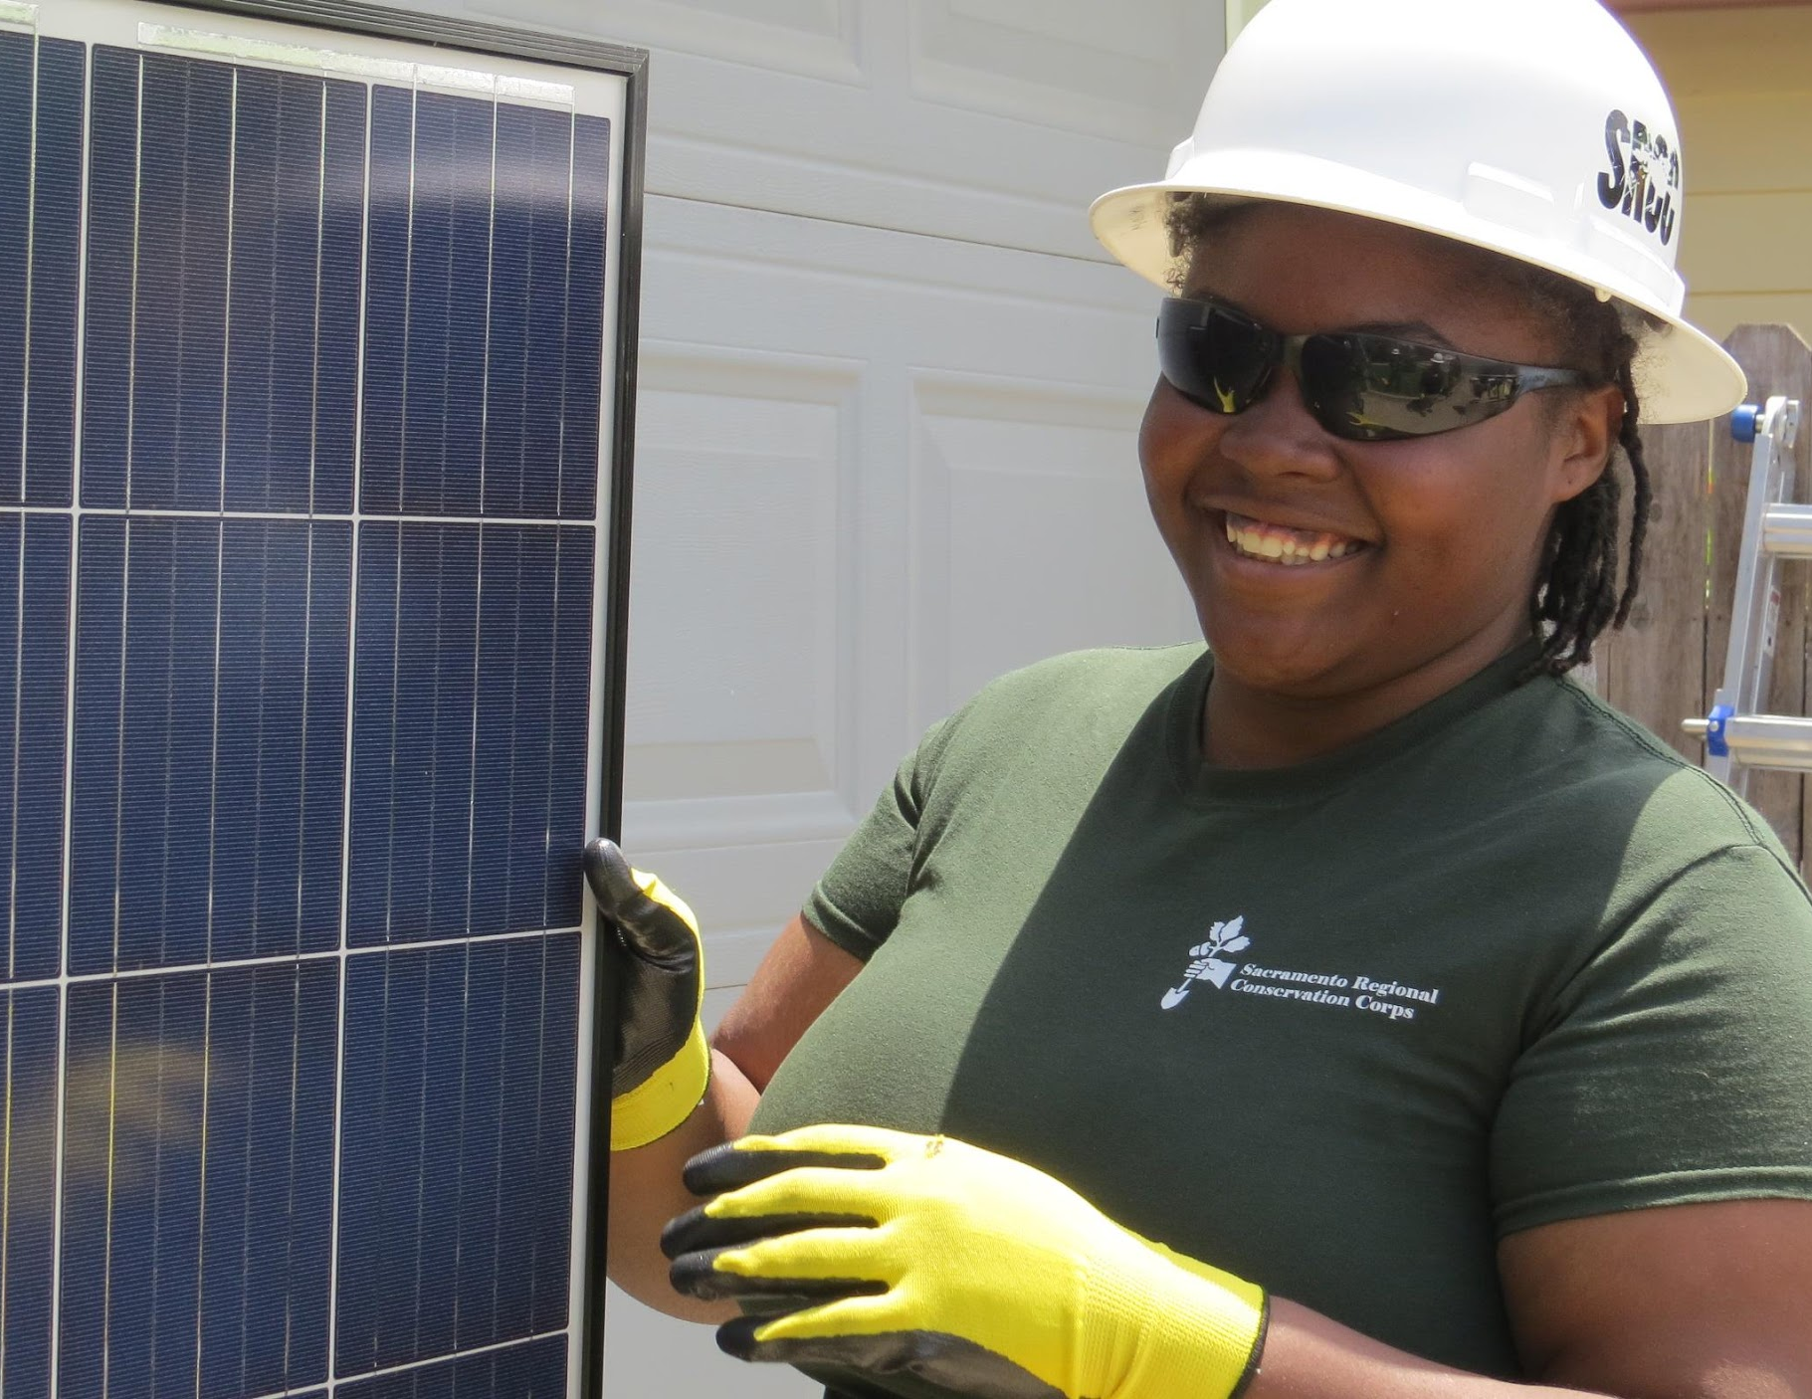
研讨会议程
VNEM 与电费账单
节能技巧
问答

Slide 4
虚拟净能量计量 (VNEM)

Slide 5
VNEM
住宅太阳能电池板的发电量

Slide 6
VNEM
发电量被输送至电网，并使用太阳能计来计算。
电网是指电力公司运营的网络，可为家庭、企业和其他用户供电。

Slide 7
VNEM
您的家庭用电使用电表计量。

Slide 8
VNEM
电力公司可增加分配给家庭的太阳能积分，从而降低每月费用。

Slide 9
查看您的电费账单
标准电价
使用时段

Slide 10
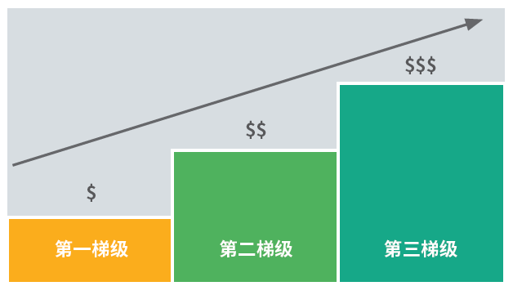
标准电价结构
您的电费按不同的梯级或层级计算。
每个梯级都有特定数量单位的电量。
随着您使用的梯级升高，您会支付更多的电费。

Slide 11
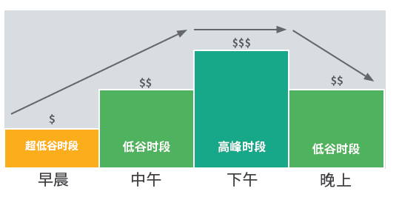
使用时段 (TOU) 电价结构
使用时段针对一天的不同时段实行不同的电价
TOU 电价有高峰和低谷时段。
高峰时段的电价更高。

Slide 12
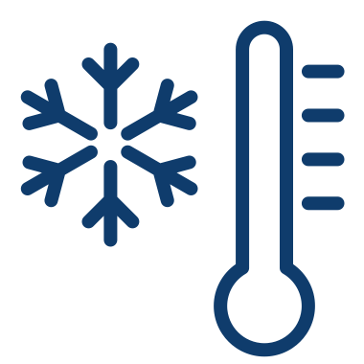
节能技巧
夏季保持凉爽。将恒温器设置为 78°F 或更高的温度。
冬季保暖。将恒温器设置为 68°F 或更低的温度，并穿上一件舒适的毛衣。为了保暖，晚上可拉上窗帘或百叶窗。
充分利用自然光。打开百叶窗或窗帘，使房间变得明亮且暖和。
Notes:
充分利用自然光。打开百叶窗或窗帘，使房间变得明亮且暖和。
将所有灯泡更换成耐用的发光二极管 (LED) 灯泡。
缩短淋浴时间。可在洗澡时播放一首三分钟的歌曲来帮助计时。
洗碗机装满后再运行。使用冷水干循环或在最后冲洗后关闭洗碗机，让餐具自然风干。
将冰箱温度设置在 36°F 和 40°F 之间，冰柜温度设为 5°F。
即使只离开房间几分钟，也要随手关灯。
拔掉电器的电源。电源板可一次性关掉所有电器的电源。

Slide 13
节能技巧
将所有灯泡更换成耐用的发光二极管(LED)灯泡。
缩短淋浴时间。可在洗澡时播放一首三分钟的歌曲来帮助计时。
将冰箱的温度调高。将冰箱温度设置在 36°F 和 40°F 之间，冰柜温度设为 5°F

Slide 14
节能技巧
洗碗机装满后再运行。使用冷水干循环或在最后冲洗后关闭洗碗机，让餐具自然风干
即使只离开房间几分钟，也要随手关灯。
拔掉电器的电源。电源板可一次性关掉所有电器的电源。

Slide 15
是否有问题?
租户热线: 800-843-9728 calsomah.org/contact-us

Slide 16
感谢您的参与。

